Slide 1
数据库作业3、4

Slide 2
HW3
1、已知有关系模式 R(A, B, C, D, E)，R 上的一个函数依赖集如下： F={A→BC, B→CE, A→B, AB→C, AC→DE, E→A }
（1）求出 F 的最小函数依赖集（要求写出求解过程）
将右边写成单属性并去除重复FD(分解率)
F={A→B,A → C, B→C,B → E, A→B, AB→C, AC→D, AC→ E, E→A }
F={A→B,A → C, B→C,B → E, AB→C, AC→D, AC→ E, E→A }
消去左部冗余属性
A→B,AB → C可推出A → C
A→C,AC → D,AC →E可推出A → D, A → E
F={A→B,A → C, B→C,B → E,A→D, A→ E, E→A }
消去冗余函数依赖
A → C, A→E冗余
F={A→B, B→C,B → E,A→D, E→A }

Slide 3
（2）求 R 的候选码，并给出证明
X → U ∈F+，则X是R的一个超码，如果同时不存在X的真子集Y，使得Y → U成立，则X是R的一个候选码。
因为A → B , A → C, A → D, A → E，并且不存在A的真子集Y，使得Y→ U成立，所以A为候选码。
因为E → A，所以E → ABCDE，并且不存在E的真子集Y，使得Y→ U成立，所以E为候选码。同理B为候选码。
所以A、E、B为候选码。

Slide 4
2、现有关系模式: R(A, B, C, D, E, F, G)，R 上的一个函数依赖集： F={AB→E, A→B, B→C, C→D}
（1）该关系模式满足第几范式? 为什么?
最小函数依赖集为F={A→B, B →C, C →D, A →E}
候选码为{A,F,G}，有局部依赖，比如B局部依赖A
所以是1NF.

Slide 5
（2）如果将关系模式 R 分解为： R1(A, B, E) ，R2(B, C, D)，R3(A, F, G)，该数据库模式最高 满足第几范式?
R1(A,B,E)，F1={AB→E, A→B} ={A→E, A→B}，为BCNF
R2(B,C,D)，F2={B→C, C→D}，主码为B，而B →C,C →D,D传递依赖于B，所以不满足3NF，故最高为2NF.
R3(A,F,G)，F3=Ф，为BCNF。
所以最高满足第二范式。

Slide 6
（3）请将关系模式 R 无损连接并且保持函数依赖地分解到 3NF，要求给出具体步骤。
最小FD集：F={A→B, B →C, C →D, A →E}
把所有不在F中出现的属性组成一个关系模式R’={F,G}
对F按相同左部分组，得到q={R1(A,B,E),R2(B,C),R3(C,D),R’(F,G)}
主码为{A,F,G}
P =q U R(A,F,G)={R1(A,B,E),R2(B,C),R3(C,D),R(A,F,G)}

Slide 7
（4）请将关系模式 R 无损连接地分解到 BCNF，要求给出步骤
A->E是独立的，先后消除不影响，先消除它，得到R1(A,E),R2(A,B,C,D,F,G)
A->B,B->C,C->D是连续的传递依赖，消除的先后顺序会影响最终结果。
先消除R2中的A->B:Rx(A,C,D,F,G) 依赖变成A->C,C->D
再消除A->C:R1(A,E),R2(A,B),R3(A,C),R4(A,D),R5(A,F,G)
再消除C->D:R1(A,E),R2(A,B),R3(C,D),R4(A,C),R5(A,F,G)
先消除R2中的B->C:Rx(A,B,D,F,G) 依赖变成A->B,B->D.
再消除A->B:R1(A,E),R2(B,C),R3(A,B),R4(A,D),R5(A,F,G)
再消除B->D:R1(A,E),R2(B,C),R3(B,D),R4(A,B),R5(A,F,G)
先消除R2中的C->D:Rx(A,B,C,F,G) 依赖变成A->B,B->C
再消除A->B:R1(A,E),R2(C,D),R3(A,B),R4(A,C),R5(A,F,G)
再消除B->C:R1(A,E),R2(C,D),R3(B,C),R4(A,B),R5(A,F,G)
综上，BCNF分解总共有6种不同的答案。

Slide 8
HW4
1、假设某公司要开发一个信息管理系统。根据以上描述，请画出相应的 ER 模型（使用 PPT 上的传统 ER 图符号），并将它转换为 关系数据库模式。注：关系模式和属性名称均使用中文名称。

Slide 9

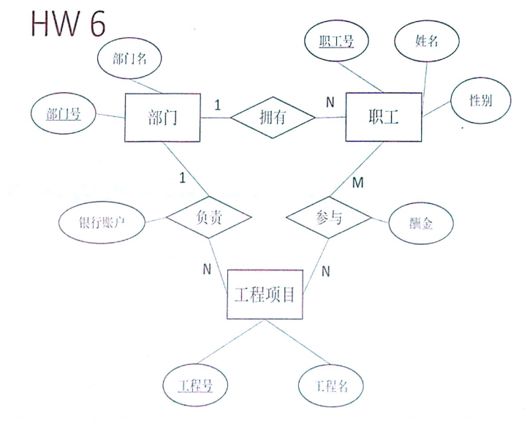
实体：
1.部门（部门号，部门名）
2.职工（职工号，姓名，性别）
3.工程项目（工程号，工程名）
联系：
1.部门:工程项目 1:N 工程项目（工程号，工程名，部门号）
2.部门:职工 1:N 职工（职工号，姓名，性别，部门号）
3.职工:工程项目 M:N 增加模式：职工_项目（工程号，职工号，酬金）
关系数据库模式：
1. 工程项目（工程号，工程名，部门号）
2. 职工（职工号，姓名，性别，部门号）
3. 职工_项目（工程号，职工号，酬金）
4.部门（部门号，部门名）

Slide 10
2、某医院病房管理中心需要如下信息：根据以上描述，请画出相应的 ER 模型（使用 PPT 上的传统 ER 图符号），并将它转换为 关系数据库模式。注：关系模式和属性名称均使用中文名称

Slide 11
科地址
科电话
床位数
病人数
病房号
科名
科室
1
拥有
N
病房
病床号
M
1
加入科室时间
拥有
住
N
N
病历号
年龄
医生
1
负责
N
病人
姓名
入院时间
工作证号
姓名
职称
疾病类型
性别
1.科室（科名，科地址，科电话）
2.病房（病房号，床位数，当前病人数，所属科室名）
3.医生（工作证号，姓名。职称，年龄）
4.病人（病历号，姓名，性别，疾病类型，主管医生，病房号，入院时间，床位号）
5.科室_医生（科名，工作证号，加入科室时间）

